Slide 1
K-MODA
Marketing Mix Model
¿Realmente sabemos que parte de los 15M€ está funcionando y cuál no?
10 ciudades
8 canales
5 años
Panel de datos
Medios analizados
Histórico 2020–2024
Víctor Valdivia Calatrava · 2025

Slide 2
El problema
¿Estamos invirtiendo 15M€ en publicidad, pero hoy no tenemos una forma clara de explicar qué canales están generando esas ventas.
Situación actual
La solución: MMM
La publicidad no funciona de un día para otr: algunas campañas siguen generando ventas semanas después.
Medimos el efecto retardado de la publicidad
Una campaña de esta semana sigue generando ventas en semanas futuras. El modelo lo cuantifica canal a canal.
Sin modelo, es imposible separar el efecto de los medios de la estacionalidad.
Identificamos cuándo un canal está saturado
→
A partir de cierto nivel de inversión, cada euro extra genera cada vez menos ventas. El modelo localiza ese punto.
Canales correlacionados entre sí distorsionan el análisis de contribución.
Separamos la publicidad de la estacionalidad
Aislamos el impacto real de los medios frente al de Navidad, Rebajas u otras causas externas.
No existe visibilidad de qué canales están saturados y cuáles con margen de crecimiento.
Calculamos el mix óptimo automáticamente
Dado cualquier presupuesto objetivo, el modelo devuelve la distribución entre canales que maximiza ventas.
K-Moda | Marketing Mix Model | Víctor Valdivia Calatrava
2

Slide 3
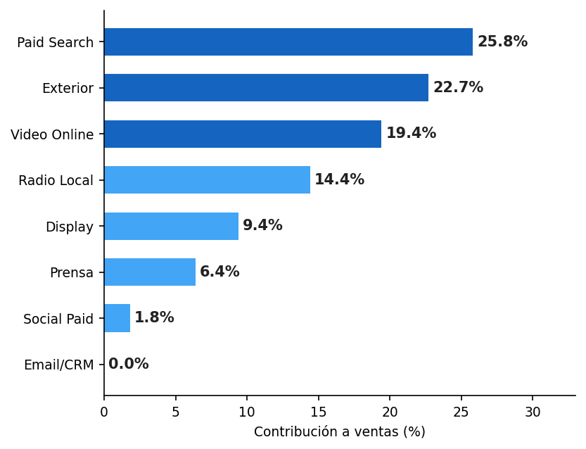
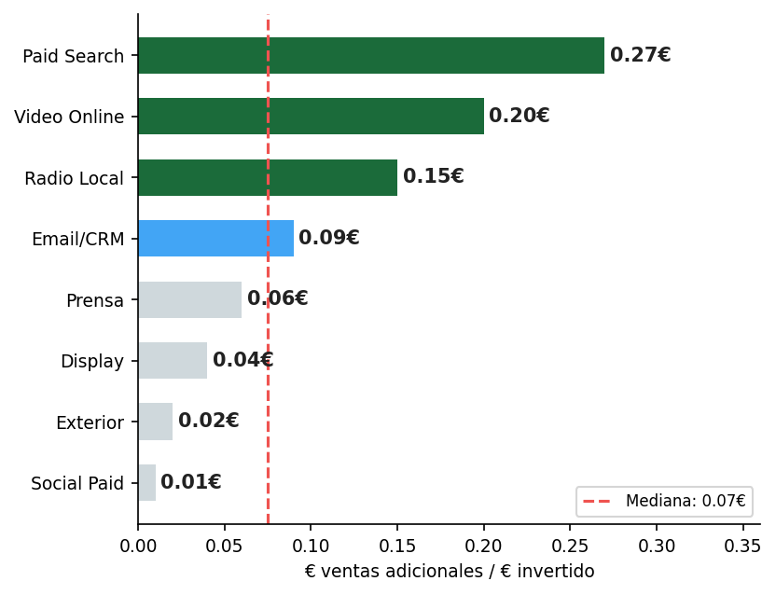
Qué nos dice el modelo
Contribución real de cada canal y eficiencia marginal de la inversión
Peso% por canal
ROI marginal por canal (€ extra / €1 invertido adicional)
✓ Precisión del modelo: R² = 0.88 · MAPE = 9.4% (hold-out 2024)
★ Este gráfico muestra el retorno marginal (cada €1 adicional). El ROI total del mix actual es 10.7x (ventas / inversión total).
K-Moda | Marketing Mix Model | Víctor Valdivia Calatrava
3

Slide 4
La oportunidad
Con 12M€ bien distribuidos conseguimos las mismas ventas que con 15.2M€ mal distribuidos.
3.2M€
10.7x → 13.8x
−0.2%
de ahorro anual
mejora del ROI
impacto en ventas
sin pérdida apreciable de ventas
+29% de eficiencia por euro invertido
prácticamente neutro
La palanca no es gastar más — es redistribuir mejor.
Social Paid, Display y Prensa están en zona de saturación: cada euro extra apenas mueve las ventas. Redirigir ese presupuesto hacia Paid Search y Video Online maximiza el retorno del conjunto.
K-Moda | Marketing Mix Model | Víctor Valdivia Calatrava
4

Slide 5
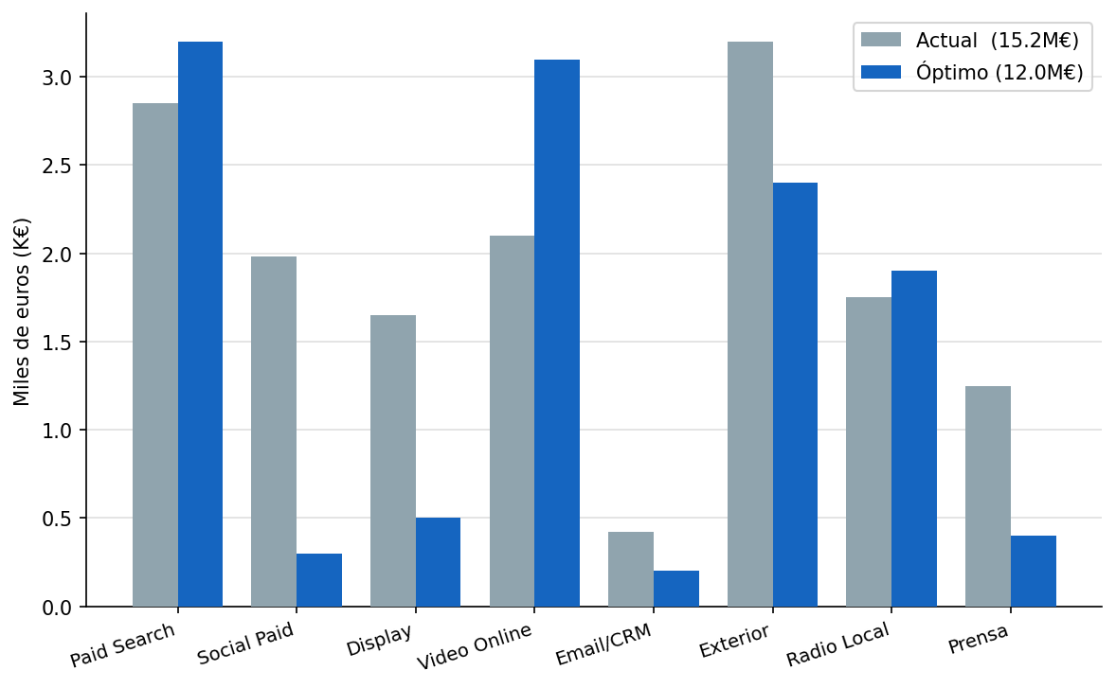
Plan de redistribución
Mix actual (15.2M€) vs. asignación óptima propuesta (12M€) — por canal
Acción
▲
Video Online
+48%
▲
Paid Search
+12%
▲
Radio Local
+9%
▼
Social Paid
−85%
▼
Display
−70%
▼
Prensa
−68%
▼
Exterior
−25%
▼
Email/CRM
−52%
ROI total: 10.7x → 13.8x
K-Moda | Marketing Mix Model | Víctor Valdivia Calatrava
5

Slide 6
Próximos pasos
La decisión de hoy y las herramientas disponibles para implementarla
Implementar el mix óptimo en el próximo ciclo presupuestario
Dashboard interactivo
01
Redirigir 3.2M€ desde canales saturados (Social Paid, Display, Prensa) hacia canales eficientes (Video Online, Paid Search).
→ Resumen ejecutivo con KPIs
→ Contribución y mROI por canal
Recalibrar el modelo cada trimestre
02
El mercado evoluciona. Nuevos datos mejoran la precisión de los parámetros de adstock y saturación por canal.
→ Simulador con sliders por canal
→ Optimizador de presupuesto
Extender el análisis a nuevas ciudades y variables
03
huggingface.co/spaces/ Valdi121/MMM_project
Incorporar datos de competencia, atribución digital y expansión a mercados no incluidos en el modelo actual.
★ Cada mes de retraso en la implementación supone ~267K€ de inversión subóptima.
K-Moda | Marketing Mix Model | Víctor Valdivia Calatrava
6

